Slide 1
DATALAN Digitálne mesto
Otvorená platforma
Ing. Ján Vaculčiak
9.10.2014
Notes:
Tri zakladne message – jednoduchost, nizka cena, aplikacie znamych a spriaznenych dodávatelov

Slide 2
DATALAN Digitálne mesto otvorená platforma
Jednoduchý a rýchly
nákup aplikácií

Slide 3
DATALAN Digitálne mesto otvorená platforma
Zdielanie dát medzi aplikáciami

Slide 4
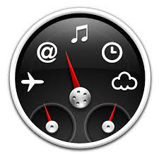
DATALAN Digitalne mesto otvorená platforma
Prostredie na inštalovanie a prevádzku modulov a aplikácií

Slide 5
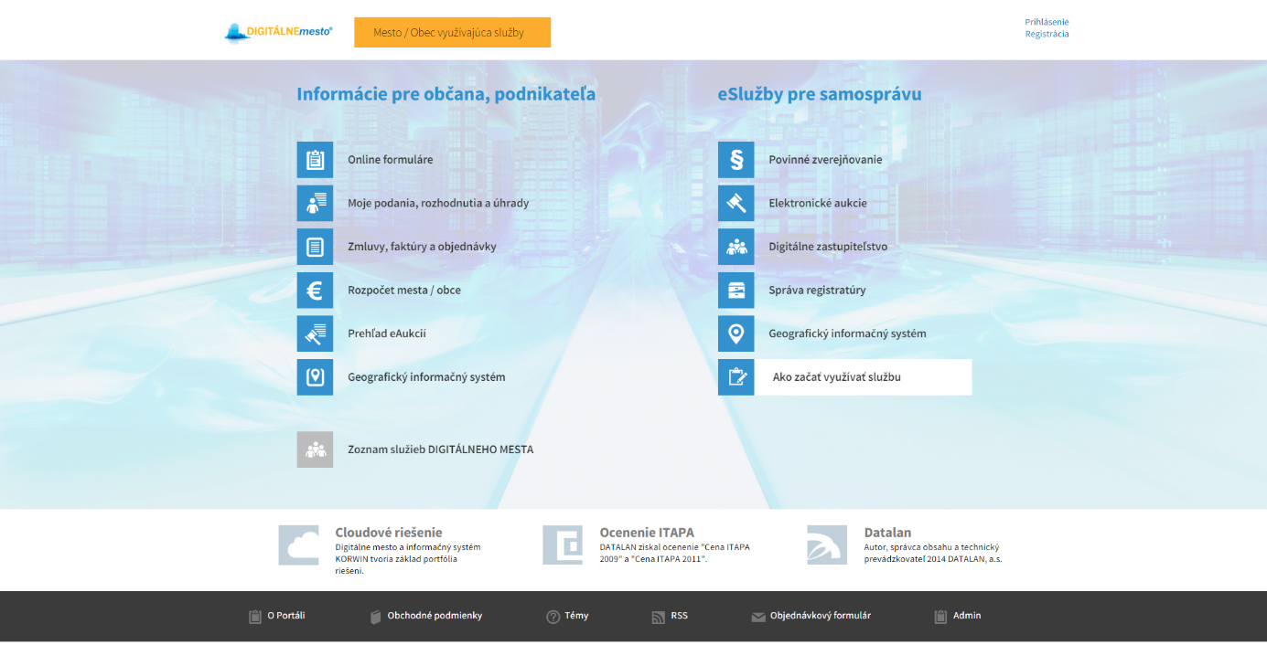
Digitálne mesto – vstupná brána

Slide 6
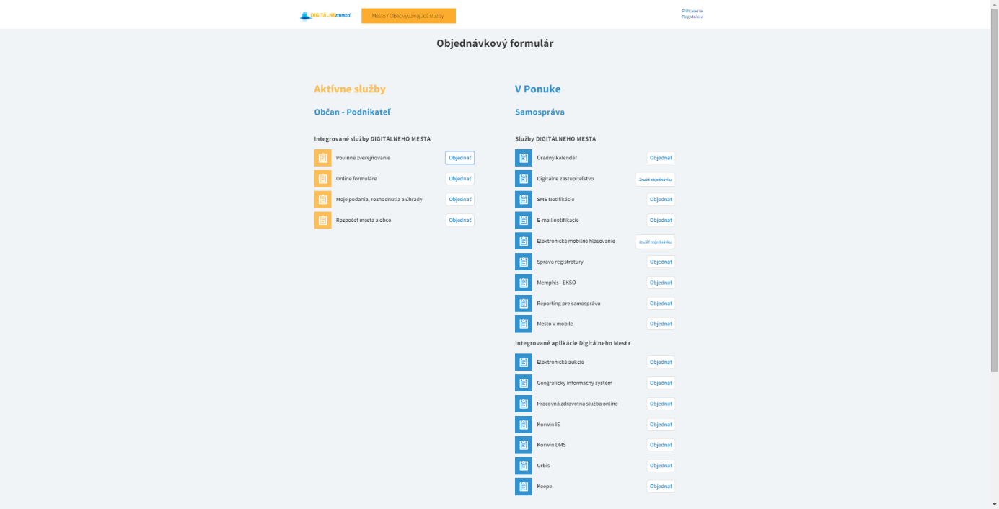
Digitálne mesto – objednávkový formulár

Slide 7
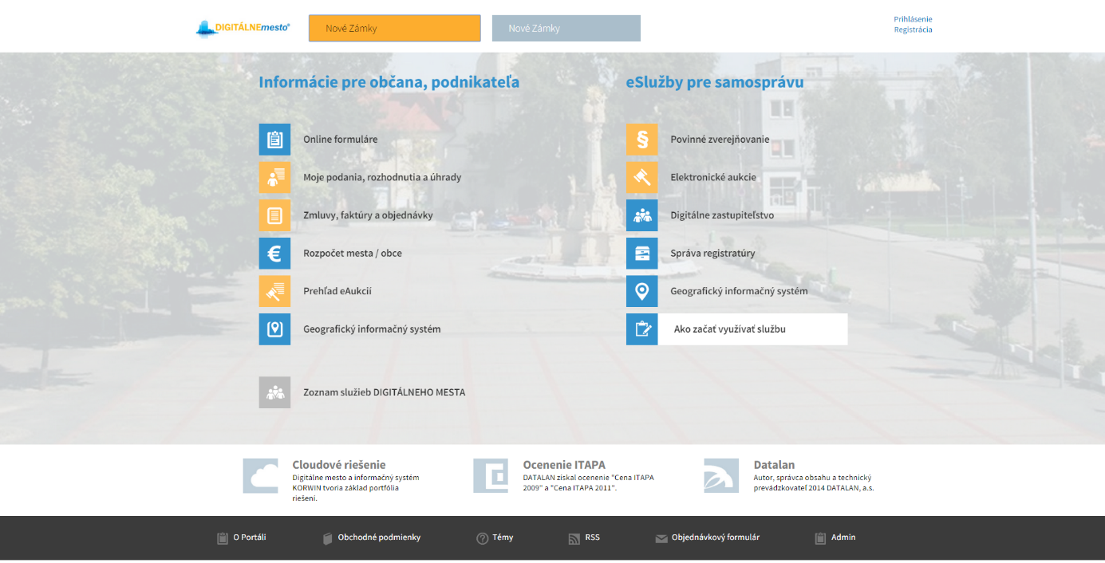
Digitálne mesto – aktívne služby

Slide 8
Digitálne mesto DATALAN
IT firmy a výrobcovia elektronických služieb pre samosprávu
certifikujte sa a integrujte na portál Digitálne mesto
získajte prístup k potrebným integrovaným dátam samosprávy
získajte distribučný kanál pre vaše aplikácie

Slide 9
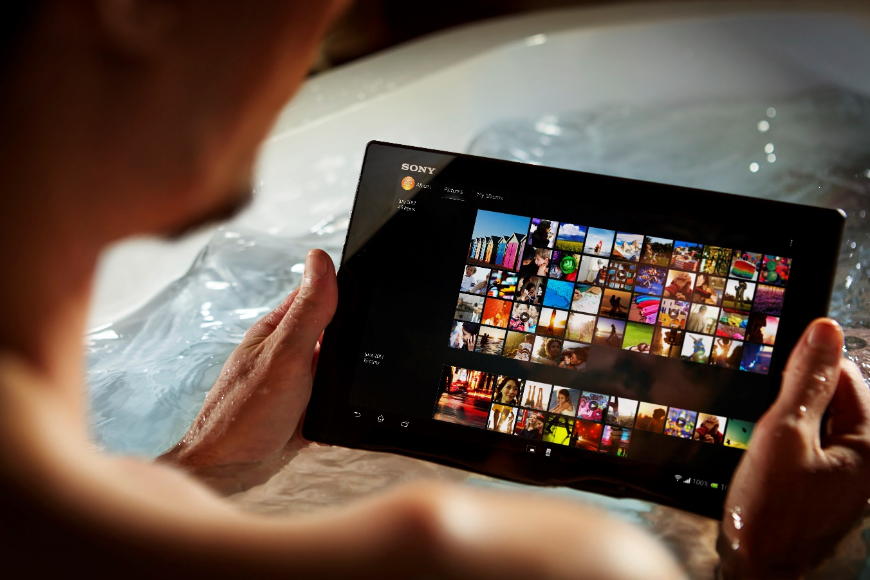
digitalnemesto.sk
Takmer 5500 užívateľov samosprávnych úradov

Slide 10
digitalnemesto.sk
1 klik koncept s cenovým stropom

Slide 11
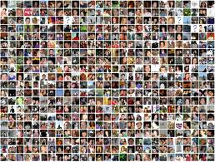
digitalnemesto.sk
1.000.000
obyvateľov

